Slide 1
Межмуниципальный Фестиваль «Шаги в бизнес»
МБОУ «СОШ№ 2» села Буссевка, Спасского района, Приморского края
Подготовили: Неделько Анна
Коптева Полина 7 класс Руководитель: учитель технологии Корчевная Оксана Александровна
Компания DNS Дмитрия Алексеева
2020 год

Slide 2
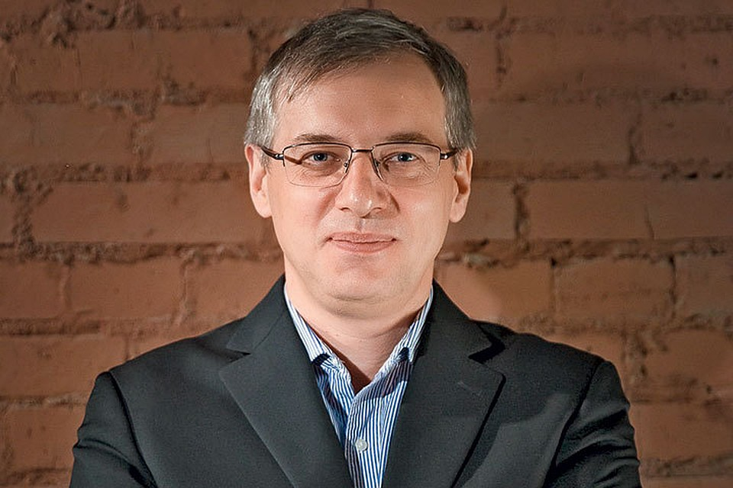
Дмитрий Алексеев - генеральный директор “DNS Digital Store”, г. Владивосток - как жить и работать на ДВ, чтобы вся страна на тебя равнялась!

Slide 3
О компании
Компания DNS в 2019 году вошла в топ-10 крупнейших российских розничных сетей по выручке. За прошлый год оборот ретейлера по продаже компьютерной, бытовой и цифровой техники достиг 268,5 миллиарда рублей, подсчитали в Infoline. DNS регулярно попадает в списки Forbes и РБК. И это единственная крупнейшая федеральная сеть, которая управляется из Владивостока.

Slide 4
Биография
Дмитрий Юрьевич АЛЕКСЕЕВ родился в 1974 году во Владивостоке.
В 1996 году окончил факультет радиоэлектроники и приборостроения Дальневосточного государственного технического университета (теперь ДВФУ).
С 1998 года – директор и совладелец DNS Digital Store.
В 2003 году окончил юридический факультет Дальневосточного государственного университета (теперь ДВФУ). А спустя шесть лет получил степень МВА Высшей школы бизнеса МГУ.

Slide 5
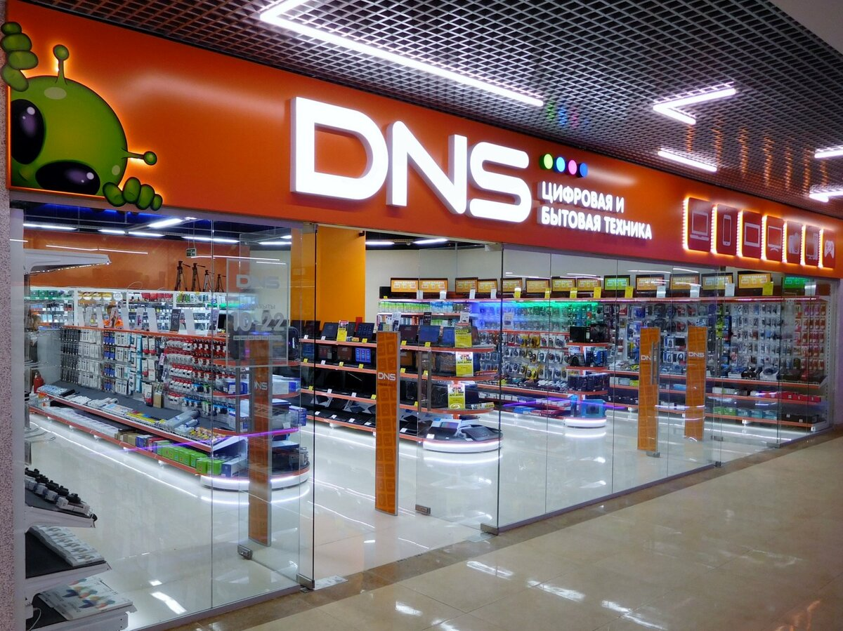
Секрет успеха
реинвестиция 99% прибыли в открытие новых торговых точек;
наличие собственного склада в каждом городе;
отказ от маркетинга.

Slide 6
Трудности
Самой первой трудностью в 1998 году стал дефолт, компания решила переориентироваться с обслуживания корпоративных клиентов на розничную торговлю. С этого момнта и была основана компания DNS (Digital Network System) и открыт первый магазин во Владивостоке, в одном из помещений которого велась сборка компьютеров.

Slide 7
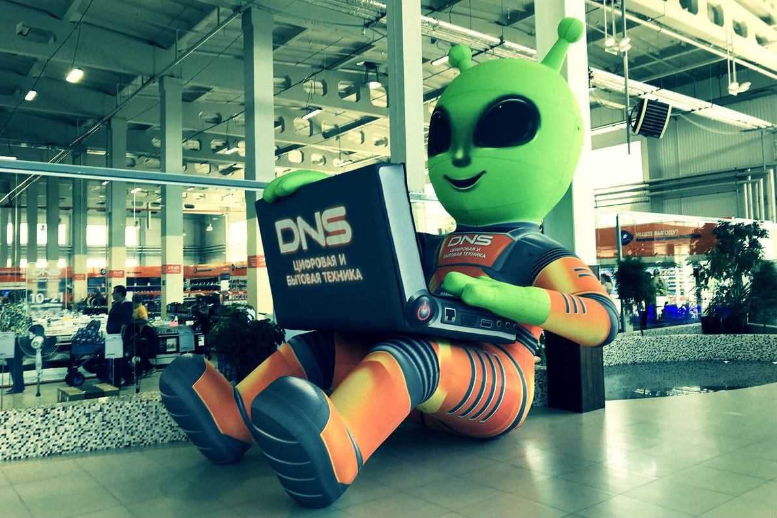
Деятельность
Строительство домов;
возрождение Нагорного парка во Владивостоке;
Соучредитель Центра развития робототехники;

